Slide 1

Universidade do Estado de Santa Catarina
Departamento de Sistemas de Informação
6WEB103 - Desenvolvimento de Aplicações para a Web I
Javascript – Vetores
Prof. Mário Ezequiel

Slide 2
Introdução
Um vetor representa um conjunto de valores referenciáveis pelo mesmo nome e individualizados entre si através de sua posição dentro desse conjunto (variáveis indexadas)
O termo indexada provém da maneira como é feita a individualização dos elementos do conjunto de dados: por meio de índices
Índices são numéricos iniciando em 0 (zero)
Prof. Mário Ezequiel

Slide 3
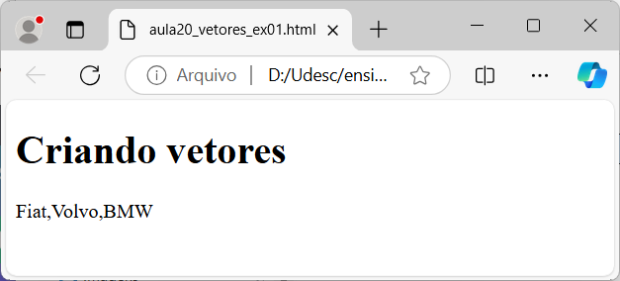
Criando vetores
<!DOCTYPE html>
<html>
<body>
<h1>Criando vetores</h1>
<p id="demo"></p>
<script>
const carros = ["Fiat", "Volvo", "BMW"];
const motos = [
"Honda",
"Yamaha"];
const bikes = [];
bikes[0]= "Caloi";
bikes[1]= "Mormaii";
const picapes = new Array("S10", "Toro", "Strada");
document.getElementById("demo").innerHTML = carros;
</script>
</body>
</html>
É prática comum declarar vetor usando const
Não é preciso usar new Array(). Por questões de simplicidade e velocidade, não usamos new Array()
Prof. Mário Ezequiel

Slide 4
Cuidado com new Array()
const numbers = new Array(10, 20, 30);
// cria um vetor com os números 10, 20 e 30
const numbers = new Array(10, 20);
// cria um vetor com os números 10 e 20
const numbers = new Array(10);
// cria um vetor com 10 elementos não definidos (undefined)
// outro motivo para usar numbers = []
Prof. Mário Ezequiel

Slide 5
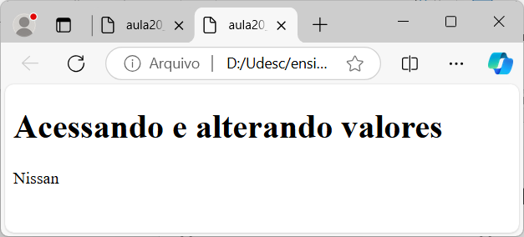
Acessando e alterando valores
<!DOCTYPE html>
<html>
<body>
<h1>Acessando e alterando valores</h1>
<p id="demo"></p>
<script>
const carros = ["Fiat", "Volvo", "BMW"];
carros[1] = "Nissan"; // altera valor de um elemento
let meuCarro = carros[1]; // acessa valor de um elemento
document.getElementById("demo").innerHTML = meuCarro;
</script>
</body>
</html>
Prof. Mário Ezequiel

Slide 6
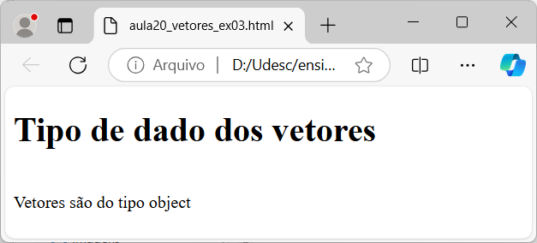
Vetores são objetos
<!DOCTYPE html>
<html>
<body>
<h1>Tipo de dado dos vetores</h1>
<p id="demo"></p>
<script>
const pessoa = ["Mario", "UDESC", 45];
document.getElementById("demo").innerHTML =
"<br>Vetores são do tipo " + typeof(pessoa);
// função typeof retorna o tipo da variável
</script>
</body>
</html>
Vetores são um tipo especial de Object mas são melhor descritos como vetores
Por serem objetos, comportam tipos de dados diferentes (strings, numéricos, funções, objetos, etc)
Prof. Mário Ezequiel

Slide 7
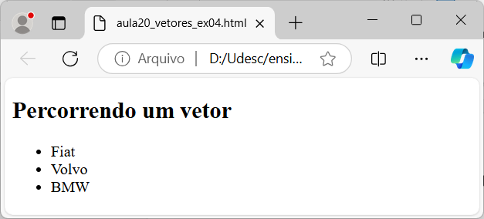
Percorrendo um vetor
<!DOCTYPE html>
<html>
<body>
<h2>Percorrendo um vetor</h2>
<p id="demo"></p>
<script>
const carros = ["Fiat", "Volvo", "BMW"];
let compr = carros.length;
// propriedade .length retorna o comprimento do vetor
let text = "<ul>";
for (let i = 0; i < compr; i++) { // laço ‘for’ tradicional
text += "<li>" + carros[i] + "</li>"; // vai concatenando a lista
}
text += "</ul>";
document.getElementById("demo").innerHTML = text;
</script>
</body>
</html>
Prof. Mário Ezequiel

Slide 8
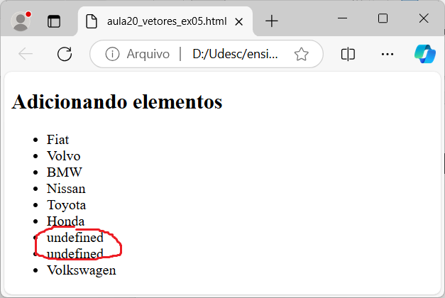
Adicionando elementos
<!DOCTYPE html>
<html>
<body>
<h2>Adicionando elementos</h2>
<p id="demo"></p>
<script>
const carros = ["Fiat", "Volvo", "BMW"];
carros[3] = "Nissan"; // adiciona usando índice
carros.push("Toyota"); // adiciona usando .push()
carros[carros.length] = "Honda"; // adiciona sempre no final
carros[8] = "Volkswagen"; // cria um 'buraco' nos índices 6 e 7
let compr = carros.length;
let text = "<ul>";
for (let i = 0; i < compr; i++) {
text += "<li>" + carros[i] + "</li>";
}
text += "</ul>";
document.getElementById("demo").innerHTML = text;
</script>
</body>
</html>
Prof. Mário Ezequiel

Slide 9
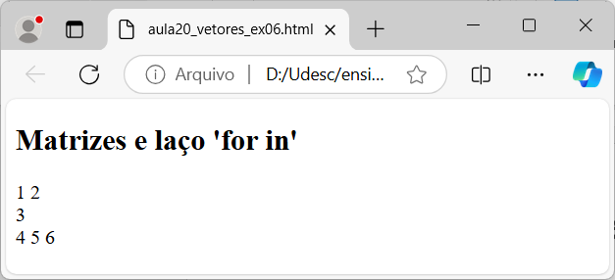
Matrizes e laço ‘for in’
<!DOCTYPE html>
<html>
<body>
<h2>Matrizes e laço 'for in'</h2>
<p id="demo"></p>
<script>
const valores = [ [ 1, 2 ], // primeira linha
[ 3 ], // segunda linha
[ 4, 5, 6 ] ]; // terceira linha
let text = "";
for ( let i in valores ) { // 'i' recebe cada índice de linha
for ( let j in valores[ i ] ) // 'j' recebe índices de coluna
text += valores[ i ][ j ] + " "; // valores[i][j] retorna cada valor
text += "<br />";
}
document.getElementById("demo").innerHTML = text;
// E se usarmos 'for' tradicional??
</script>
</body>
</html>
Prof. Mário Ezequiel

Slide 10
Propriedades e métodos dos vetores
Vetores, assim como outros objetos, possuem algumas propriedades e alguns métodos:
Propriedade | Descrição
constructor | Retorna a função que criou o vetor
length | Retorna o número de elementos de um vetor
prototype | Permite adicionar propriedades e métodos a um objeto vetor
Prof. Mário Ezequiel

Slide 11
Métodos dos vetores
Método | Descrição
concat() | Une dois ou mais vetores e retorna uma cópia do vetor resultante
indexOf() | Procura por um elemento e retorna posição
join() | Une os elementos de um vetor em uma string
lastIndexOf() | Procura por um elemento, começando do fim do vetor, e retorna posição
pop() | Remove o último elemento do vetor e retorna o elemento
push() | Adiciona novos elementos no final do vetor e retorna o novo tamanho
reverse () | Inverte a ordem dos elementos em um vetor
shift () | Remove o primeiro elemento do vetor e retorna o elemento
Prof. Mário Ezequiel

Slide 12
Métodos dos vetores (cont.)
Método | Descrição
slice () | Seleciona uma parte do vetor e retorna o novo vetor
sort () | Ordena os elementos de um vetor
splice () | Adiciona/remove elementos de um vetor
toString () | Converte um vetor em uma string e retorna o resultado
unshift () | Adiciona novos elementos no início de um vetor e retorna o novo tamanho
valueOf () | Retorna um valor de um vetor
at ( i ) | Retorna o valor armazenado no índice ´i´
Prof. Mário Ezequiel

Slide 13
Exercícios
Ler 5 inteiros do teclado e armazenar num vetor. Depois percorrer este vetor mostrando os números ímpares.
Crie uma página com script em JavaScript que lê e armazena num vetor 5 números reais fornecidos pelo usuário e chama a função media() para imprimir a média dos valores. A função media() recebe um vetor e retorna a média dos valores.
Escrever um programa que leia 5 números reais, armazenando-os em um vetor, e imprima-os em ordem inversa, sem alterar a posição dos valores dentro do vetor.
Armazenar valores inteiros em um vetor, ordenar os valores dentro do vetor e depois mostrar os valores.
Prof. Mário Ezequiel

Slide 14
Referências
DEITEL, Harvey M.; DEITEL, Paul J.; NIETO, T. R. Internet & World Wide Web: Como Programar, 2ª edição, Cap. 11, Porto Alegre: Bookman, 2003
Site w3schools:
  http://www.w3schools.com/js/js_arrays.asp
  https://www.w3schools.com/js/js_array_methods.asp
  http://www.w3schools.com/jsref/jsref_obj_array.asp
Prof. Mário Ezequiel

